Slide 1
Metamodel for domænemodellen

Slide 2
Baggrund
En del af arkitekturprodukter til rammearkitekturen (SAGERA)
Tager udgangspunkt i det forretningsmæssige perspektiv
Giver overblik over kompleksiteten i det kommunale forretning
Kan udgøre et rammeværk for udstilling af arkitekturprodukter
Udgangspunktet:
Disruptionsprojektets forretningsområder
KLEs struktur
Fokus på hvad og ikke hvordan

Slide 3
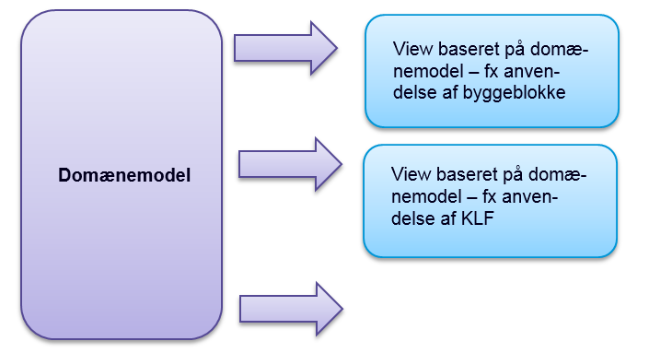
Formålet
Beskrive forretningen
Skabe en fælles forståelse
Etablere et værktøj som kan koble arkitekturarbejdet (RA og lokalt i kommunerne) til forretningen
…

Slide 4
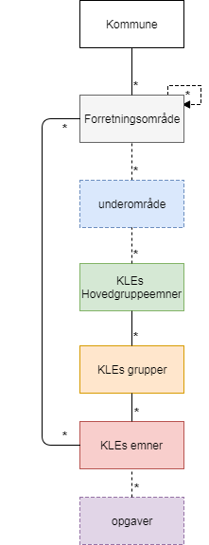
Struktur og principper (metamodel)

Slide 5
… med lidt indhold!

Slide 6
FORRETNINGSOMRÅDER
Arbejdsmarked &
Erhverv
Social & Sundhed
Børn & Undervisning
Miljø, Teknik & Forsyning
Demokrati & Involvering
Administration & Organisation
UNDEROMRÅDER
Arbejds-
marked
Social
Børn
Miljø
Økonomi
Erhverv
Sundhed
Under-visning
Teknik
Kultur
Forsyning
HR
KLEs HOVEDGRUPPE EMNER
Digitalise-ring
KLEs GRUPPER
ΩΩ

Slide 7
FORRETNINGSOMRÅDER
Arbejdsmarked &
Erhverv
Social & Sundhed
Børn & Undervisning
Miljø, Teknik & Forsyning
Demokrati & Involvering
Administration & Organisation
UNDEROMRÅDER
Arbejds-
marked
Social
Børn
Miljø
Økonomi
Erhverv
Sundhed
Undervis-ning
Teknik
Kultur
Forsyning
HR
Digitalise-ring
KLEs HOVEDGRUPPE EMNER
Sundhed
Kontante ydelser
Social service
‭Offentlige valg
Kulturhistoriske institutioner
‭Kulturvirksomhed‬
Biblioteker
Borgerlige forhold
Kommunens administrative
systemer Kommunens indkøb og udbud
Kommunens personale
Kommunens arbejdsmiljø
Kommunens selvforsyning
og fremstillingsvirksomhed
Byggeri
Boliger
Veje og Trafik
Havne og Lufthavne
Forsyning
Fysisk planlægning og naturbeskyttelse
Parker, fritids-/idrætsanlæg og landskabspleje mv.
Spildevand og vandløb
Affald og genanvendelse
Miljøbeskyttelse
Erhvervsforhold
Regulering af private erhverv
Kontante ydelser
Arbejdsmarked og beskæftigelsesindsats
Folkeskoleundervisning
Uddannelse
Folkeoplysning og ungdomsskoler
Dagtilbud
KLEs GRUPPER

Slide 8
Arbejdsmarked &
Erhverv
Social & Sundhed
Børn & Undervisning
Miljø, Teknik & Forsyning
Demokrati & Involvering
Administration & Organisation
Arbejds-
marked
Social
Børn
Miljø
Økonomi
Erhverv
Sundhed
Undervis-ning
Teknik
Kultur
Forsyning
HR
Digitalise-ring
Sundhed
Kontante ydelser
Social service
OFFENTLIGE VALG
‭Offentlige valg
Kulturhistoriske institutioner
‭Kulturvirksomhed‬
Biblioteker
Borgerlige forhold
Kommunens administrative
systemer Kommunens indkøb og udbud
Kommunens personale
Kommunens arbejdsmiljø
Kommunens selvforsyning
og fremstillingsvirksomhed
Byggeri
Boliger
Veje og Trafik
Havne og Lufthavne
Forsyning
Fysisk planlægning og naturbeskyttelse
Parker, fritids-/idrætsanlæg og landskabspleje mv.
Spildevand og vandløb
Affald og genanvendelse
Miljøbeskyttelse
Erhvervsforhold
Regulering af private erhverv
Kontante ydelser
Arbejdsmarked og beskæftigelsesindsats
Folkeskoleundervisning
Uddannelse
Folkeoplysning og ungdomsskoler
Dagtilbud

Slide 9
Demokrati & Involvering
Offentlige valg
Folketings-
valg
Regions
valg
Kommunale
valg
Offentlige
valg
Valg til sær-lige organer
Menigheds-
rådsvalg
Folke-
afstemning
Valg til EU- parlamentet
Valg-distrikter
Folketingsvalg i almindelighed
Regionsvalg i almindelighed
Offentlige valg i almindelighed
Partistøtte

Slide 10
Kan vi arbejde videre med domænemodellen med udgangspunkt I den foreslåede metamodel?

Slide 11
Videre proces…
Invitere 6-8 kommuner samt KL’s fagkontorer ind til en workshop omkring metamodellen og udfyldelse af domænemodellen
Prioritering af, hvilke domæne, der skal startes med
Beslutningen om indholdet – skal arkitekturartefakter med på nuværende tidspunkt?

